Slide 1
সবাইকে শুভেচ্ছা
আজকের পাঠে

Slide 2
শিক্ষক পরিচিতি
মোঃ মিরাজ উদ্দিন
সহকারি শিক্ষক
পুর্ব পদ্মা মনসা সরকারি প্রাথমিক বিদ্যালয়
বোরহান উদ্দিন, ভোলা
email: mdmirazuddin233@gmail.com

Slide 3
পাঠ পরিচিতি
বিষয়ঃ বাংলা
শ্রেণিঃ প্রথম
পাঠঃ ৮ (বর্ণ শিখি)
পৃষ্ঠাঃ ১২

Slide 4
১.১.১। বাক্য ও শব্দে ব্যবহৃত বাংলা বর্ণমালার ধ্বনি মনোযোগ শহকারে শুনবে ও মনে রাখবে। (শোনা)
১.১.১ বাক্য ও শব্দে ব্যবহৃত বাংলা বর্ণমালার ধ্বনি স্পষ্ট ও শুদ্ধ ভাবে বলতে পারবে। (বলা)
১.১.১ বাংলা বর্ণমালা স্পষ্ট ও শুদ্ধ উচ্চারণে পড়তে পারবে। (পড়া)
১.১.১। স্পষ্ট ও সঠিক আকৃতিতে বাংলা বর্ণমালা লিখতে পারবে। (লেখা)
শিখনফল

Slide 5
একটি ভিডিও দেখি

Slide 6
আজকের পাঠ
বর্ণ শিখি
ই
ঈ

Slide 7
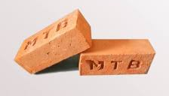
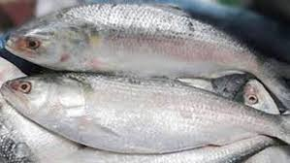
শুনি ও বলি
ইট আনি
ইট
ই
ইলিশ
ই
ইলিশ কিনি

Slide 8
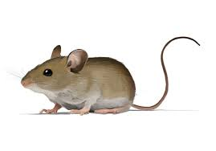
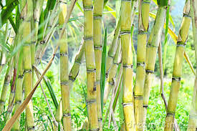
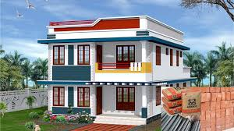
“ই” দিয়ে আরো শব্দ
ই
ইঁদুর
ইমারত
ই
ই
ই
ইক্ষু

Slide 9
শুনি ও বলি
ই

Slide 10
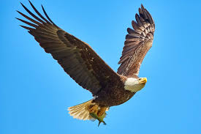
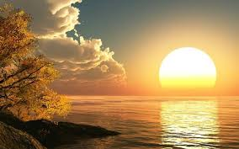
শুনি ও বলি
ঈগল ওড়ে
ঈগল
ঈ
ঈশান কোণে
ঈ
ঈশান

Slide 11
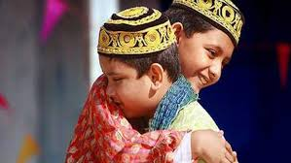
“ঈ” দিয়ে আরো শব্দ
ঈদ
ঈ
ঈশ
ঈ

Slide 12
শুনি ও বলি
ঈ

Slide 13
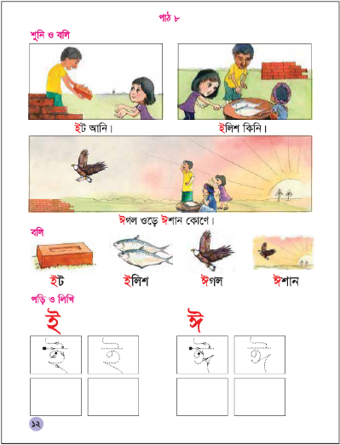
পাঠ্য বইয়ের ১২ পৃষ্ঠা খুলি, শুনি ও বলি

Slide 14
চলো লিখি

Slide 15
পড়ি ও লিখি
পাঠ্য বইয়ের ১৩ পৃষ্ঠা খুলি পড়ি ও লিখি
ই
ই
ঈ
ঈ

Slide 16
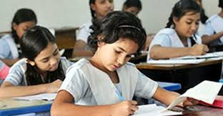
মূল্যায়ন
ছবির সাথে বর্ণ মিলাও
ঈ
ই

Slide 17
ছবির সাথে বর্ণ মিলাও
ই
ঈ

Slide 18
ছবি দেখে বর্ণ লিখ
ই
ঈ

Slide 19
সবাইকে ধন্যবাদ

